Slide 1

Aprendizaje Estadístico y Algoritmos de IA
Este trabajo práctico explora los fundamentos del aprendizaje estadístico y sus aplicaciones en inteligencia artificial, abarcando desde la evolución de hipótesis hasta algoritmos de aprendizaje supervisado, no supervisado y por refuerzo.
Integrantes: Ana Alarcón, Eduardo Salinas, Franco Dujanoff, Máximo Tomazzeli.

Slide 2
Ejercicios Teóricos
Problema del Fabricante de Tornillos
Un fabricante vende cajas de 1000 tornillos con tres tipos de recubrimiento electrolítico: cincado, cobre y níquel. Cada caja se llena con diferentes proporciones según cinco hipótesis distintas.
01
02
03
Hipótesis A (15%)
Hipótesis B (15%)
Hipótesis C (50%)
Todos los tornillos recubiertos de níquel
70% níquel, 20% cobre, 10% cincado
50% níquel, 25% cobre, 25% cincado
04
05
Hipótesis D (10%)
Hipótesis E (10%)
20% níquel, 50% cobre, 30% cincado
Todos los tornillos recubiertos de cobre

Slide 3
Distribución A Priori de las Hipótesis
La distribución de probabilidad inicial antes de observar cualquier evidencia se establece según las proporciones de llenado de cada tipo de caja:
15%
15%
50%
10%
P(h1)
P(h2)
P(h3)
P(h4)
Probabilidad de hipótesis A
Probabilidad de hipótesis B
Probabilidad de hipótesis C
Probabilidad de hipótesis D
10%
P(h5)
Probabilidad de hipótesis E

Slide 4
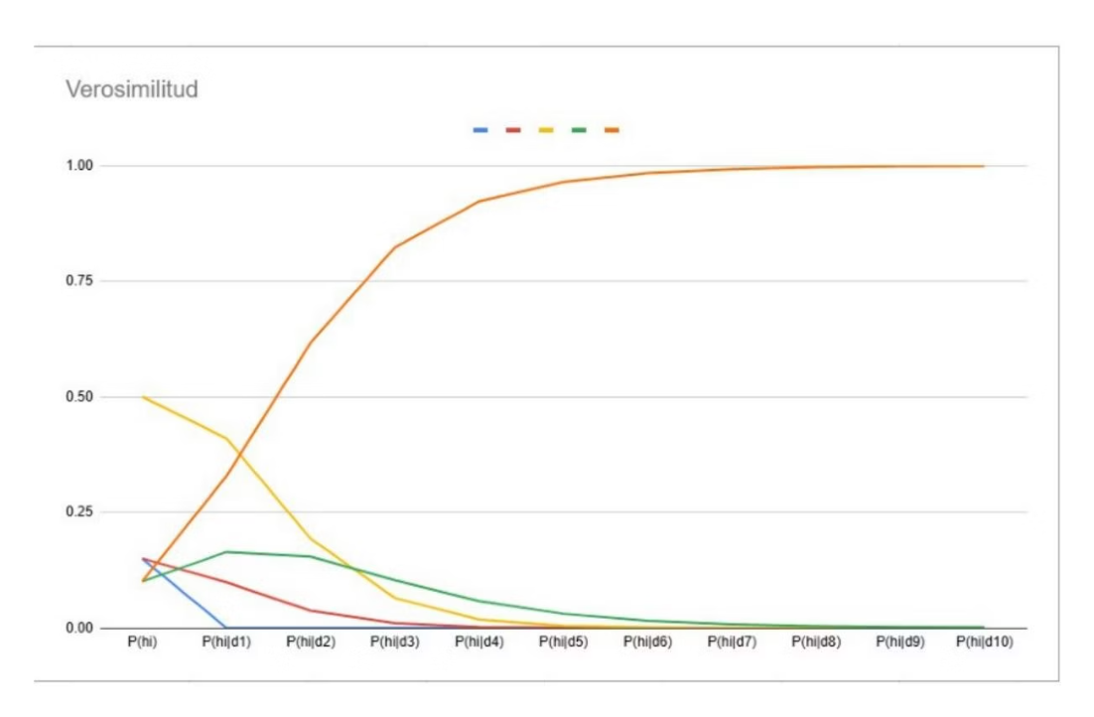

Cálculo de Probabilidades Posteriores
Considerando que los 10 primeros tornillos extraídos son de cobre, calculamos la probabilidad de cada hipótesis usando el teorema de Bayes.
La tabla muestra cómo evoluciona la probabilidad de cada hipótesis conforme se extraen más tornillos de cobre. La hipótesis E (todos de cobre) aumenta dramáticamente su probabilidad, llegando al 99.9% después de 10 observaciones, mientras que las hipótesis con menor proporción de cobre se vuelven prácticamente imposibles.
Observación clave: Después de 10 tornillos de cobre consecutivos, la evidencia favorece fuertemente la hipótesis E, demostrando cómo las observaciones actualizan nuestras creencias iniciales.

Slide 5

Evolución de la Verosimilitud
El gráfico muestra cómo cambia la probabilidad de cada hipótesis conforme aumenta el número de tornillos de cobre extraídos:
Patrón Observado: La hipótesis E (línea superior) domina rápidamente, mientras que las hipótesis A y B (sin cobre o poco cobre) caen a cero inmediatamente.
Convergencia: Después de 6-7 observaciones, la probabilidad se estabiliza, con E cerca del 100% y las demás hipótesis prácticamente descartadas.
Probabilidad de un tornillo de cobre por hipótesis (ejemplo con el cuarto tornillo):
P(h1|cobre): (0.00)⁴ = 0.0000
P(h2|cobre): (0.20)⁴ = 0.0016
P(h3|cobre): (0.25)⁴ = 0.0039
P(h4|cobre): (0.50)⁴ = 0.0625
P(h5|cobre): (1.00)⁴ = 1.0000

Slide 6
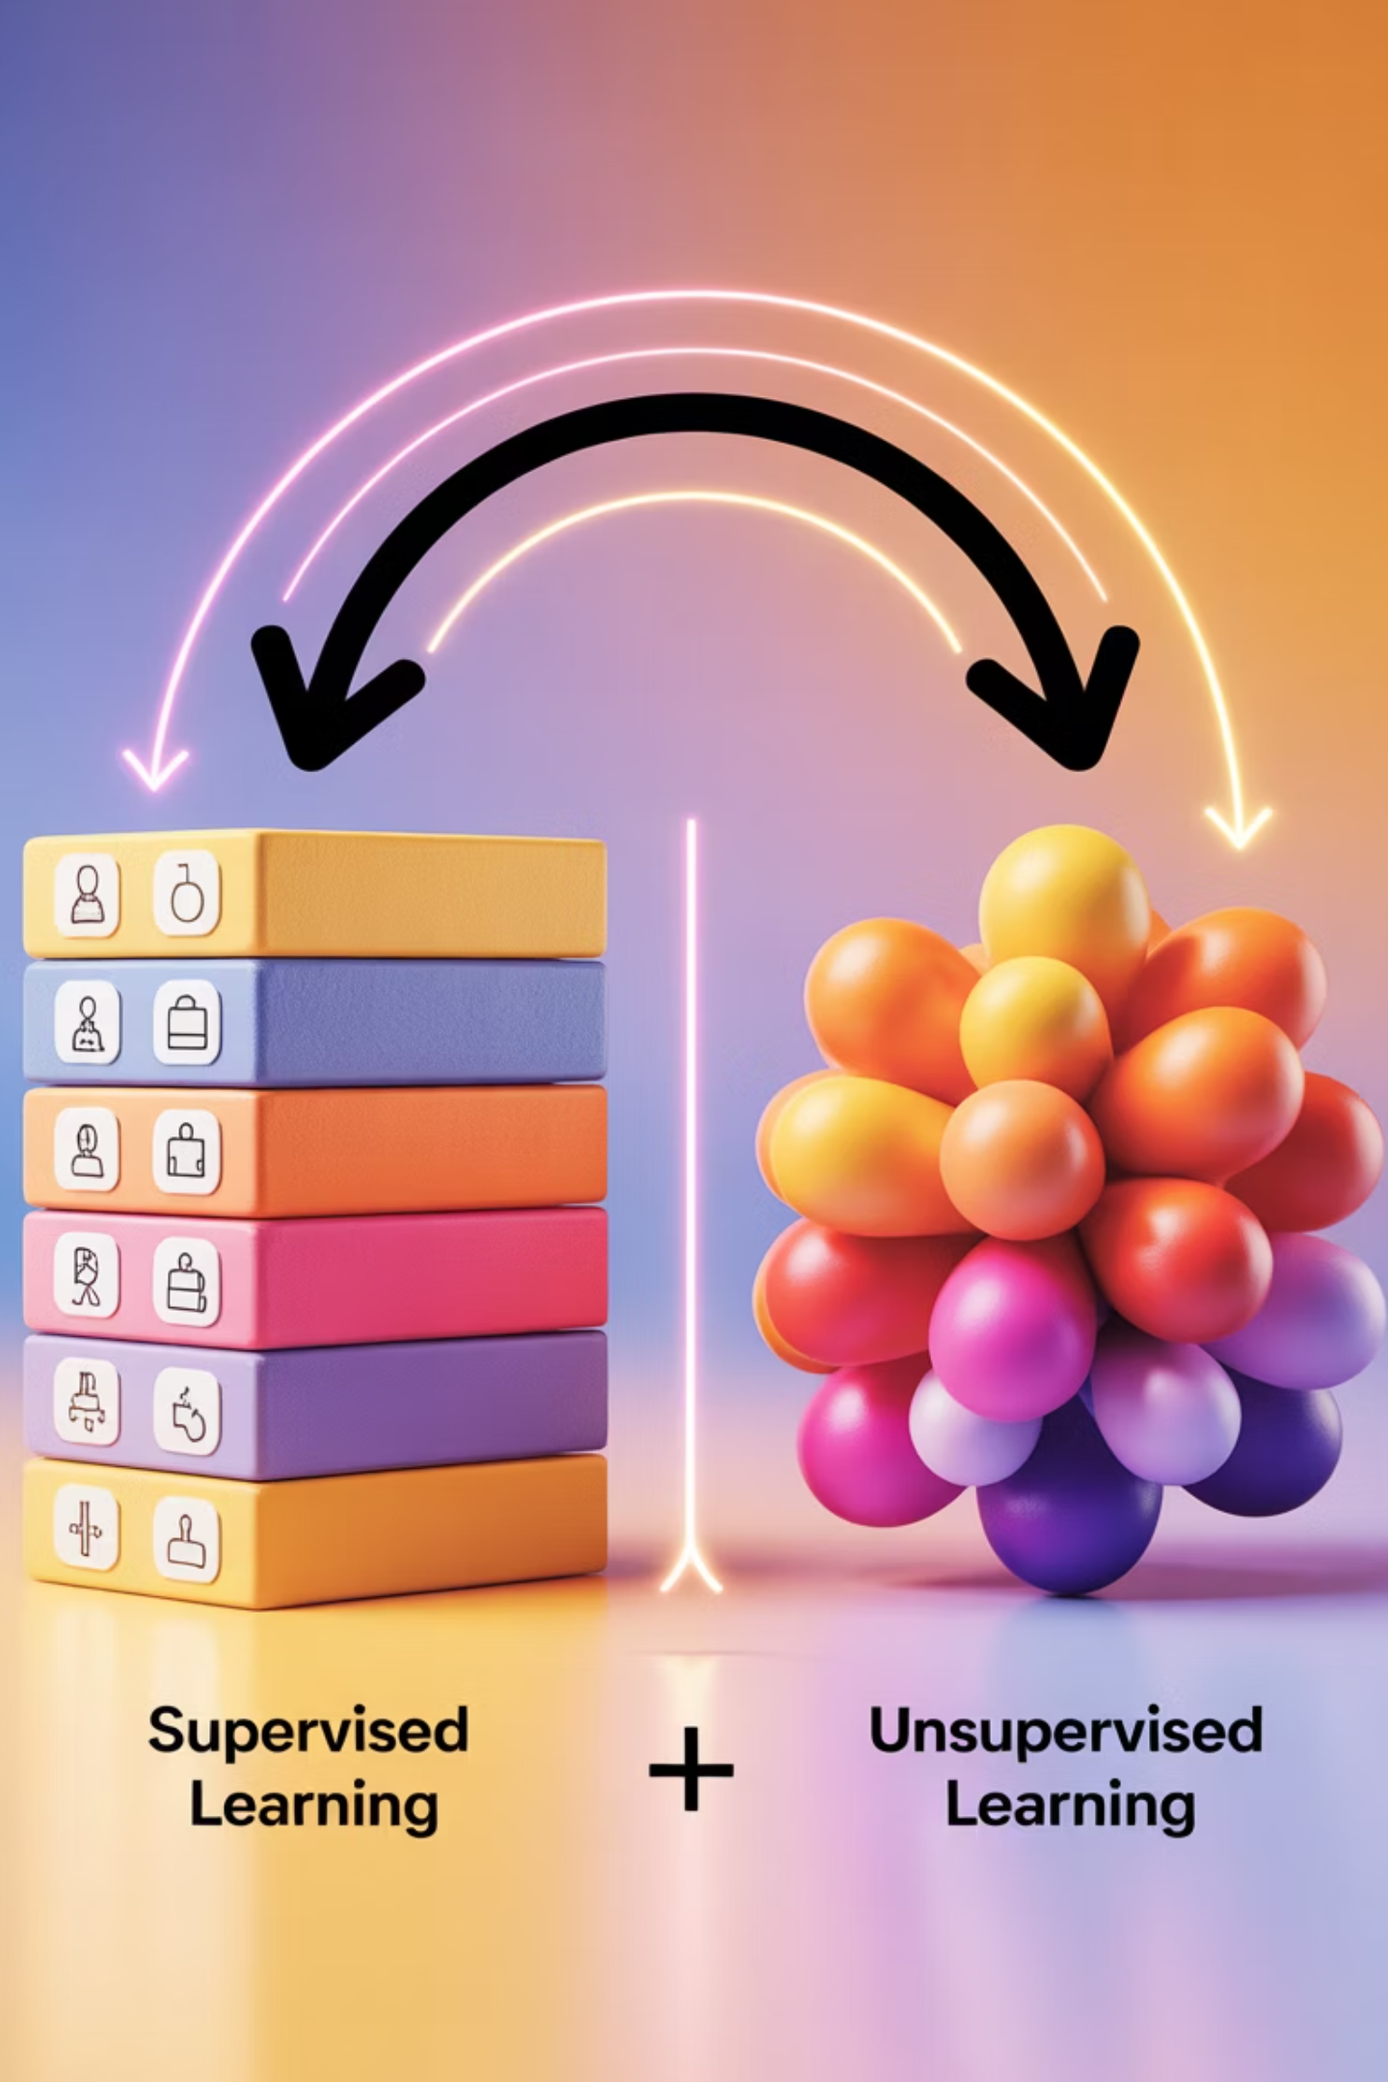


Diferencias entre Algoritmos Supervisados y No Supervisados
Aprendizaje Supervisado
El algoritmo aprende a partir de un conjunto de datos de entrenamiento previamente etiquetado. Su objetivo es aprender una función que pueda predecir la salida correcta para nuevos datos de entrada no vistos anteriormente.
Aprendizaje No Supervisado
El algoritmo trabaja con datos no etiquetados. Su principal objetivo es explorar los datos y encontrar patrones, estructuras o agrupaciones inherentes sin conocimiento previo de las respuestas correctas.
Esta distinción fundamental determina el tipo de problemas que cada enfoque puede resolver y las técnicas específicas que emplean para el aprendizaje.

Slide 7
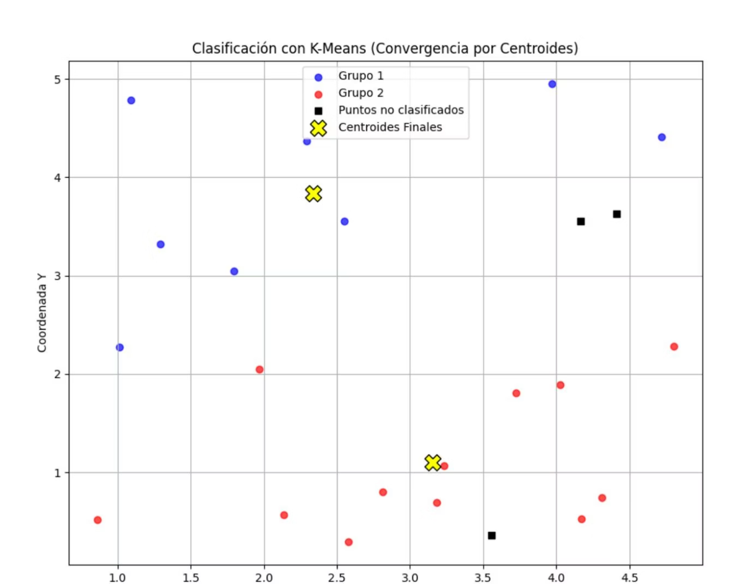
Implementación del Algoritmo K-means
Generamos 23 puntos aleatorios con coordenadas xy en el intervalo [0, 5] y clasificamos 20 de ellos en 2 grupos usando K-means:
Proceso de Convergencia
Centroides Finales
El algoritmo convergió en la iteración 2 por estabilidad de centroides, demostrando la eficiencia del método cuando los datos tienen agrupaciones naturales claras.
Grupo 1: [2.34, 3.84]Grupo 2: [3.15, 1.10]Los centroides representan el centro geométrico de cada cluster.
Los puntos se clasificaron exitosamente en dos grupos distintos (azul y rojo), con 3 puntos restantes (negros) reservados para la siguiente fase del experimento.

Slide 8
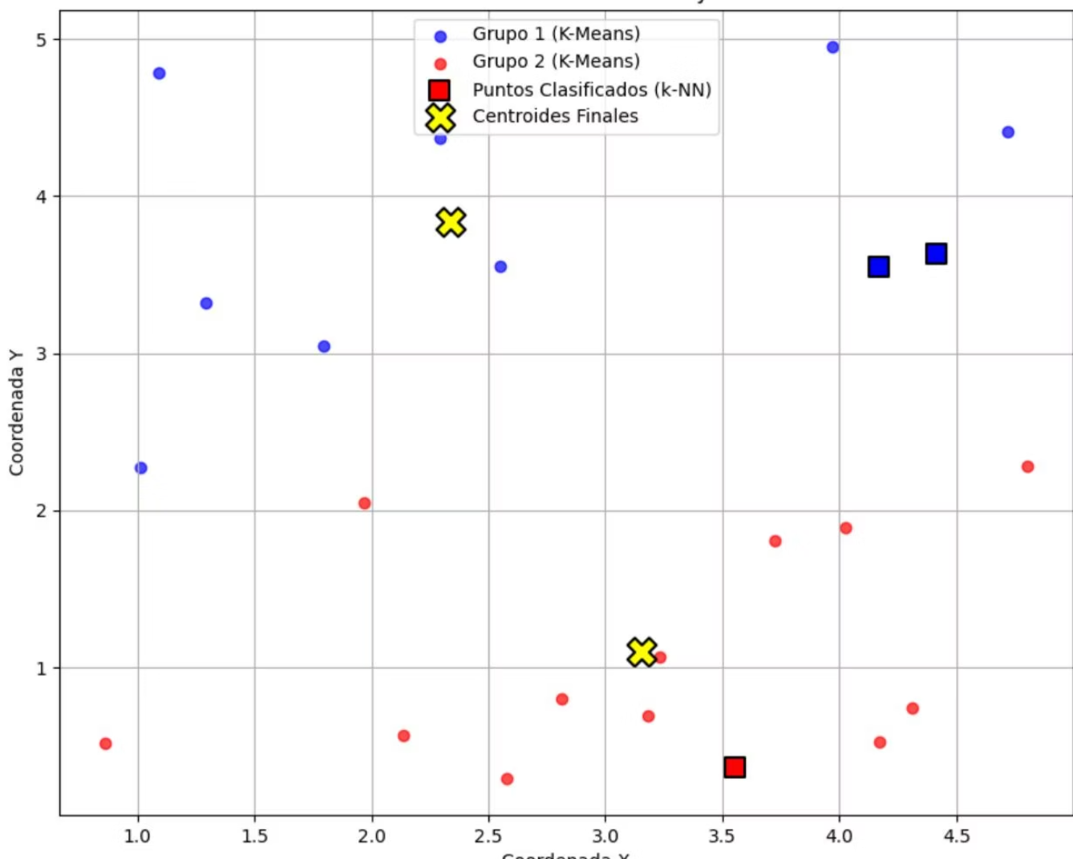
Clasificación con K-NN de Puntos Restantes
Utilizamos el algoritmo K-NN para clasificar los 3 puntos restantes en los grupos obtenidos por K-means:
Punto [3.56, 0.36] → Grupo 2
Clasificado en el grupo rojo debido a su proximidad a puntos del cluster inferior
Punto [4.41, 3.63] → Grupo 1
Asignado al grupo azul por estar cerca de puntos del cluster superior
Punto [4.17, 3.55] → Grupo 1
También clasificado en el grupo azul por proximidad geográfica
Observación sobre diferentes valores de K: Con K=3 vecinos, las clasificaciones son estables. Valores menores de K pueden ser más sensibles al ruido, mientras que valores mayores suavizan las decisiones pero pueden perder detalles locales.

Slide 9
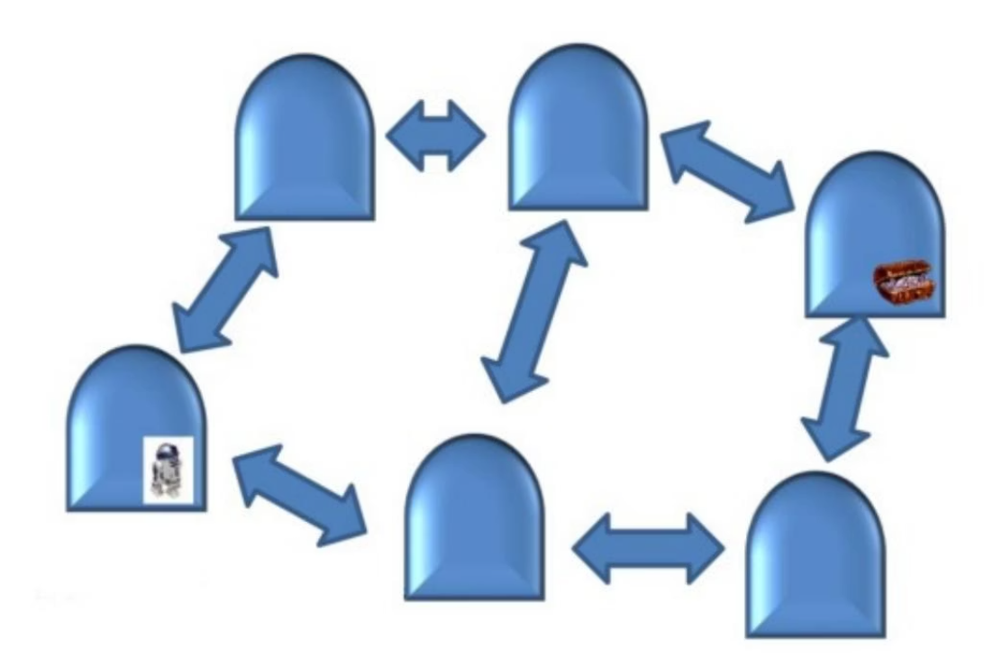
Algoritmo Q-Learning: Red de Salas
Implementamos Q-Learning con factor de descuento γ=0.9 para encontrar el camino óptimo al tesoro en una red de 6 salas interconectadas:
01
02
03
Definición del Problema
Matriz de Recompensas
Entrenamiento
6 salas conectadas bidireccionalmente, con el tesoro ubicado en la sala 5
Valor 0 para transiciones válidas, 100 para llegar al tesoro, -1 para movimientos imposibles
6000 episodios con exploración aleatoria y actualización de valores Q
Las conexiones bidireccionales son: 0-1, 0-2, 1-3, 2-3, 2-4, 3-5, 4-5. El objetivo es aprender la política óptima para llegar al tesoro desde cualquier sala.

Slide 10
Matriz de Recompensas y Resultados Q-Learning
La matriz de recompensas asigna valores según la accesibilidad y el objetivo:
Estado\Acción
0
1
2
3
4
5
0
-1
0
0
-1
-1
-1
1
0
-1
-1
0
-1
-1
2
0
-1
-1
0
0
-1
3
-1
0
0
-1
-1
100
4
-1
-1
0
-1
-1
100
5
-1
-1
-1
0
0
-1
Matriz Q Normalizada
Política Óptima
Los valores Q representan la utilidad esperada de cada acción desde cada estado, normalizados respecto al valor máximo (100).
Estado 0 → 1Estado 1 → 3Estado 2 → 3Estado 3 → 5Estado 4 → 5

Slide 11









Implementación Completa del Q-Learning
El código implementa el algoritmo completo con las siguientes características:
Construcción de la Red
Aprendizaje Iterativo
Matriz R con conexiones bidireccionales y recompensas de 100 al alcanzar el objetivo
6000 episodios con exploración aleatoria y factor de descuento γ=0.9
Terminación de Episodios
Política Derivada
Cada episodio termina al alcanzar la sala del tesoro (estado 5)
Selección de la mejor acción basada en valores Q máximos por estado
Los resultados muestran convergencia exitosa hacia la política óptima, donde cada estado tiene una acción clara que maximiza la recompensa esperada para llegar al tesoro.

Slide 12


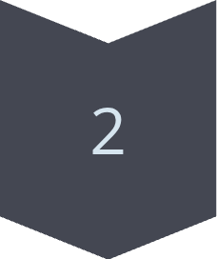
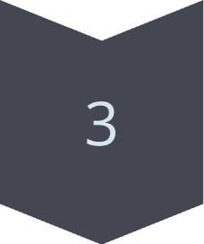
Política Óptima y Diagrama Final
La matriz Q aprendida produce la siguiente política óptima para navegar hacia el tesoro:
Rutas Convergentes
Todas las rutas convergen eficientemente hacia las salas 3 y 4, que tienen acceso directo al tesoro en la sala 5
Valores Q Normalizados
Los valores más altos (1.0) corresponden a las transiciones directas al objetivo, mientras que valores menores indican pasos intermedios necesarios
Eficiencia Óptima
La política aprendida garantiza el camino más corto desde cualquier estado inicial hacia el tesoro
El algoritmo Q-Learning demostró su capacidad para aprender automáticamente la estrategia óptima sin conocimiento previo de la estructura del problema, utilizando únicamente las recompensas y la exploración del entorno.

Slide 13

Bibliografía
Russell, S. & Norvig, P. (2004)
Poole, D. & Mackworth, A. (2017)
Inteligencia Artificial: Un Enfoque Moderno. Pearson Educación S.A. (2ª Ed.) Madrid, España
Artificial Intelligence: Foundations of Computational Agents. Cambridge University Press (3ª Ed.) Vancouver, Canada
Estas referencias fundamentales proporcionan el marco teórico completo para comprender los algoritmos de aprendizaje estadístico, desde los conceptos básicos hasta las implementaciones avanzadas utilizadas en este trabajo práctico.

